Slide 1
Chips & Circuits
Optimalisering van totale padlengte
Laura Veerkamp
Floris Kuipers
Guido Visser

Slide 2
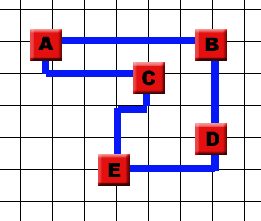

Slide 3
Wat hebben we tot nu toe?
Werkend A* algoritme
Nog geen oplossing
Heuristieke aannames
  Kortste paden eerst
  Prijs van bewegen in z richting
  Bochten duurder?
  Ruimte om gates laten

Slide 4
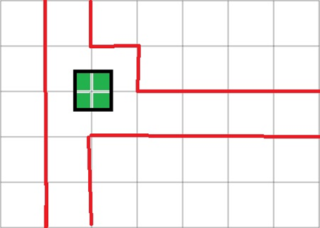
Ingesloten gate

Slide 5
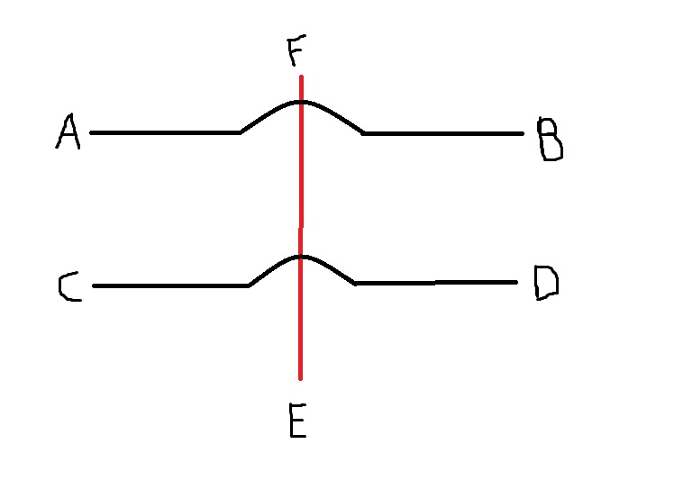
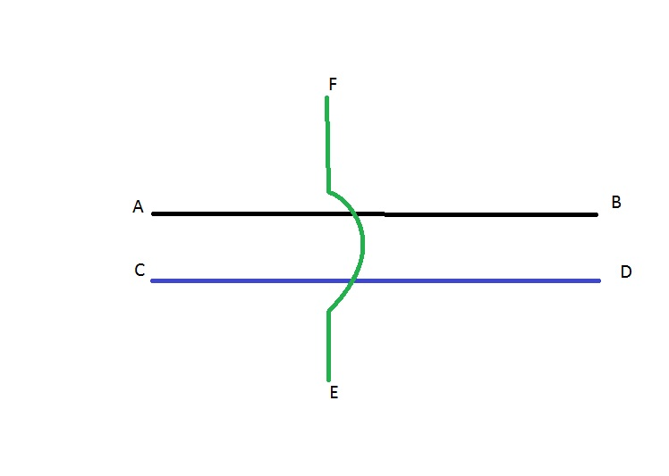
Optimalisatie
Twee variabelen
  Vorm van het pad
  Volgorde van paden leggen
  Hangen van elkaar af

Slide 6
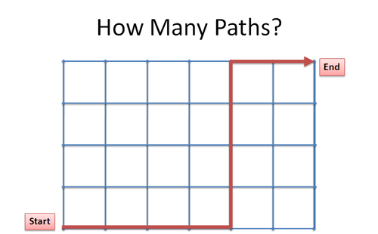


Statespace binnen A*
Aanname: Paden mogen elkaar kruisen.
Aantal mogelijke kortste paden
Voor pad i in N paden

Slide 7
Praktische maatregelen
Volgorde bepalen
  Run A* zonder walls, tel aantal conflicten per pad.
  Alleen xy vlak
  Sorteer op minste naar meeste conflicten
Run A* met walls ipv conflicten
Hoe goed is deze aanname?

Slide 8

We want YOU
to solve our problems

